Slide 1
Исследование алгоритма Виолы-Джонса и его модификаций
Подготовил студент: Сидоренко Е.В.
Группа 43505/2
Руководитель: д.т.н., проф. Малыхина Г.Ф.

Slide 2
Обзорная часть
Признаки Хаара
Интегральное изображение
AdaBoost
Тестирование алгоритма

Slide 3
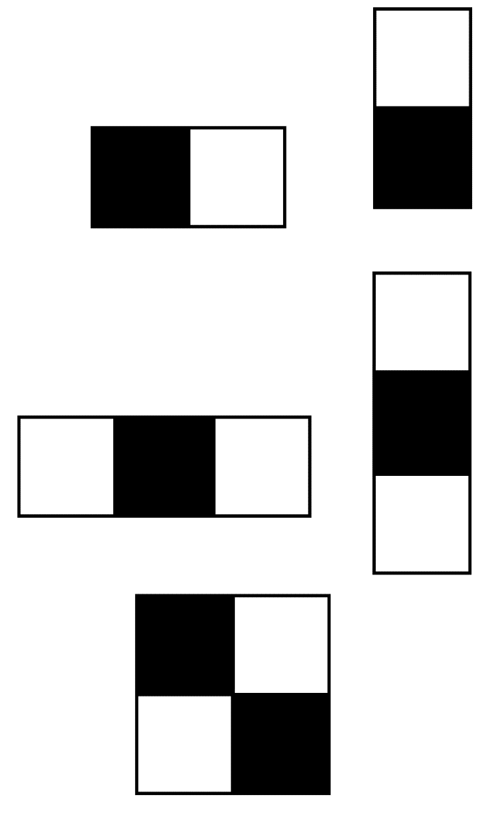
Признаки Хаара
Признак Хаара – численное значение, характеризующееся разностью суммы пикселей между черной и белой областями.
Характеристики признака:
Форма
Размер
Положение на изображении

Slide 4
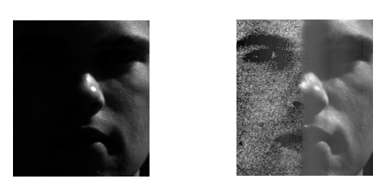
Признаки Хаара
Критерии вычисления признаков:
Нормализация
Серый формат
Изображение 24x24

Slide 5
Признаки Хаара
Основные проблемы вычисления признаков:
Очень большое количество(162336 для изображения 24x24)
Время работы алгоритма(35 секунд для изображения 24x24)

Slide 6
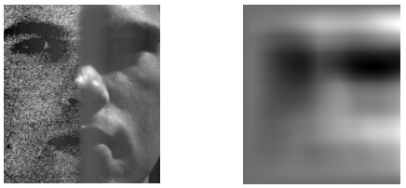
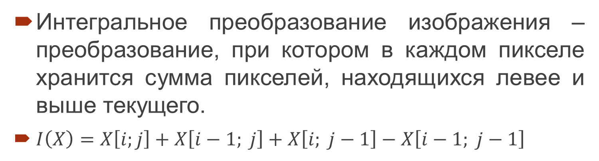
Интегральное изображение
Интегральное преобразование изображения – преобразование, при котором в каждом пикселе хранится сумма пикселей, находящихся левее и выше текущего.
$I\left(X\right)=X\left[i;j\right]+X\left[i−1; j\right]+X\left[i; j−1\right]−X\left[i−1; j−1\right]$

Slide 7
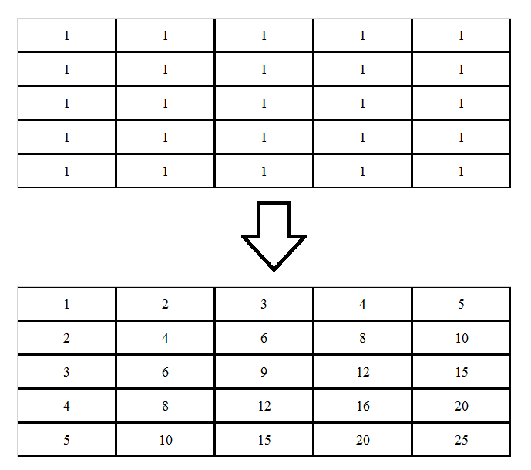
Интегральное изображение

Slide 8
Интегральное изображение
$S=D+A−C−B→S=25+4−10−10=9$

Slide 9
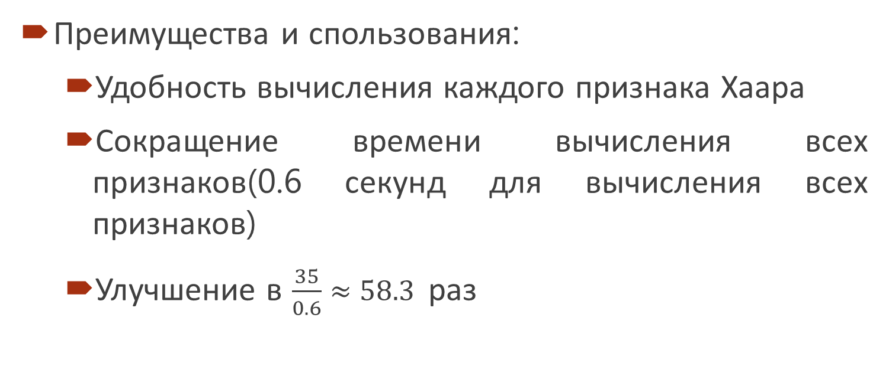
Интегральное изображение
Преимущества и спользования:
Удобность вычисления каждого признака Хаара
Сокращение времени вычисления всех признаков(0.6 секунд для вычисления всех признаков)
Улучшение в $\frac{35}{0.6}≈58.3$ раз

Slide 10
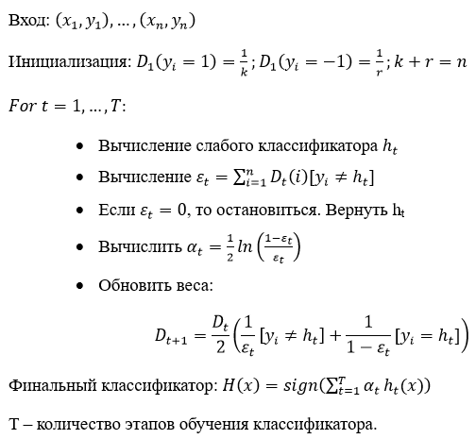
AdaBoost

Slide 11
AdaBoost
AdaBoost - алгоритм машинного обучения, предложенный Йоавом Фройндом и Робертом Шапиром.
Является алгоритмом адаптивного бустинга, т.е. каждый следующий классификатор строится по объектам, которые плохо классифицируются предыдущими классификаторами

Slide 12
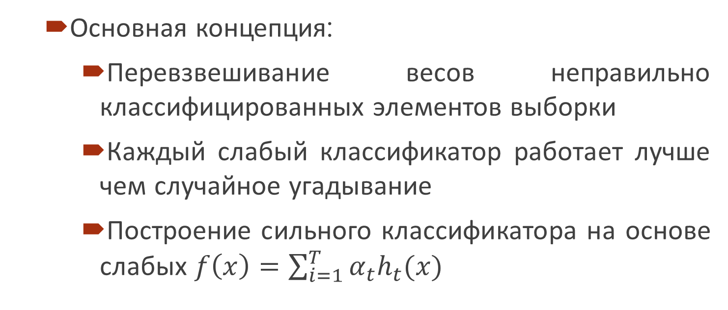
AdaBoost
Основная концепция:
Перевзвешивание весов неправильно классифицированных элементов выборки
Каждый слабый классификатор работает лучше чем случайное угадывание
Построение сильного классификатора на основе слабых $f\left(x\right)=\sum_{i=1}^{T}{α_{t}h_{t}(x)}$

Slide 13
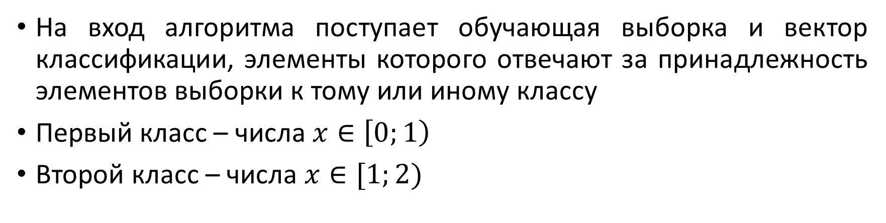
AdaBoost
На вход алгоритма поступает обучающая выборка и вектор классификации, элементы которого отвечают за принадлежность элементов выборки к тому или иному классу
Первый класс – числа $x∈\left[0;1\right)$
Второй класс – числа $x∈[1;2)$
Обучающая выборка | 0.5 | 0.3 | 0.6 | 1.1 | 0.4 | 1.5 | 0.9 | 1.8 | 1.1 | 0.7 | 0.1
Вектор классификации | 1 | 1 | 1 | -1 | 1 | -1 | 1 | -1 | -1 | 1 | 1

Slide 14
AdaBoost
Преимущества:
Хорошая обобщающая способность
Улучшает точность классификации
Используется в различных областях
Прост в реализации
Не склонен к переобучению
Недостатки:
Требует достаточно длинных обучающих выборок
Требует большое количество итераций

Slide 15
AdaBoost
Сильный классификатор – линейная комбинация слабых классификаторов. Он наиболее точно классифицирует тренировочную выборку.
Этапы классификации можно представить в виде бинарного дерева

Slide 16
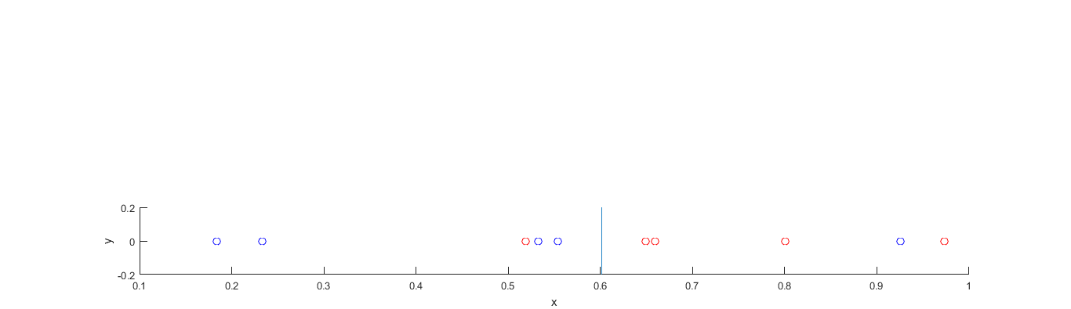
AdaBoost

Slide 17
AdaBoost

Slide 18
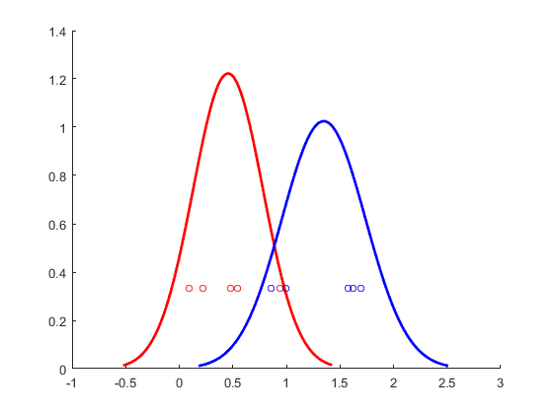
AdaBoost
Одной из главных задач алгоритма AdaBoost является нахождение порога, который наилучшим образом разделяет один класс данных от другого. По входным выборкам относящимся к различным классам можно построить плотности распределения, которые будет иметь свои показатели центра распределения.

Slide 19
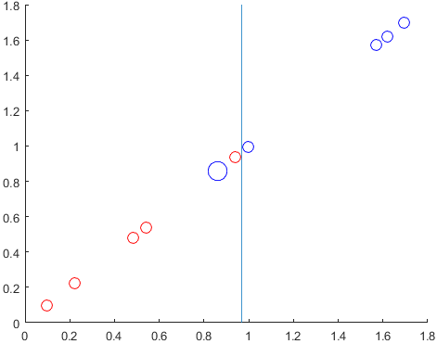
AdaBoost
На каждой итерации алгоритма AdaBoos находится оптимальный порог, который наилучшим образом разделяет данные на два класса, после чего веса неправильно классифициованных элементов увеличиваются

Slide 20
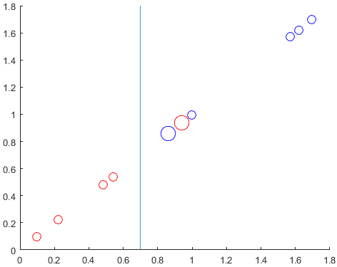
AdaBoost
На каждой итерации алгоритма AdaBoos находится оптимальный порог, который наилучшим образом разделяет данные на два класса, после чего веса неправильно классифициованных элементов увеличиваются

Slide 21
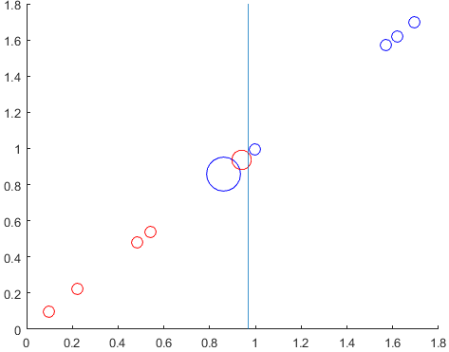
AdaBoost
На каждой итерации алгоритма AdaBoos находится оптимальный порог, который наилучшим образом разделяет данные на два класса, после чего веса неправильно классифициованных элементов увеличиваются

Slide 22
Результаты тестирования
Для того чтобы определить насколько хорошо происходит детектирование лиц необходимо провести необходимые результаты, такие как определение ошибок первого и второго рода.

Slide 23
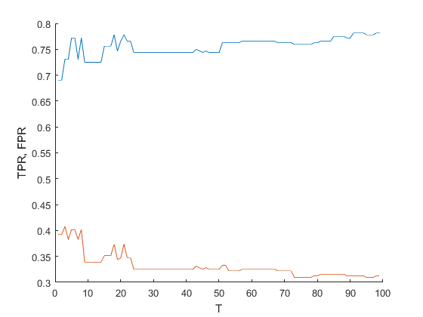
Результаты тестирования

Slide 24
Результаты тестирования
 |  | Позитивных образцов | Негативных образцов
Размер тренировочной выборки |  | 320 | 640
Размер тестовой выборки |  | 80 | 160
AdaBoost | Правильно классифицировано | 75 | 152
Coarse Gaussian |  | 67 | 156
Quadratic Discriminant |  | 68 | 154

